Slide 1
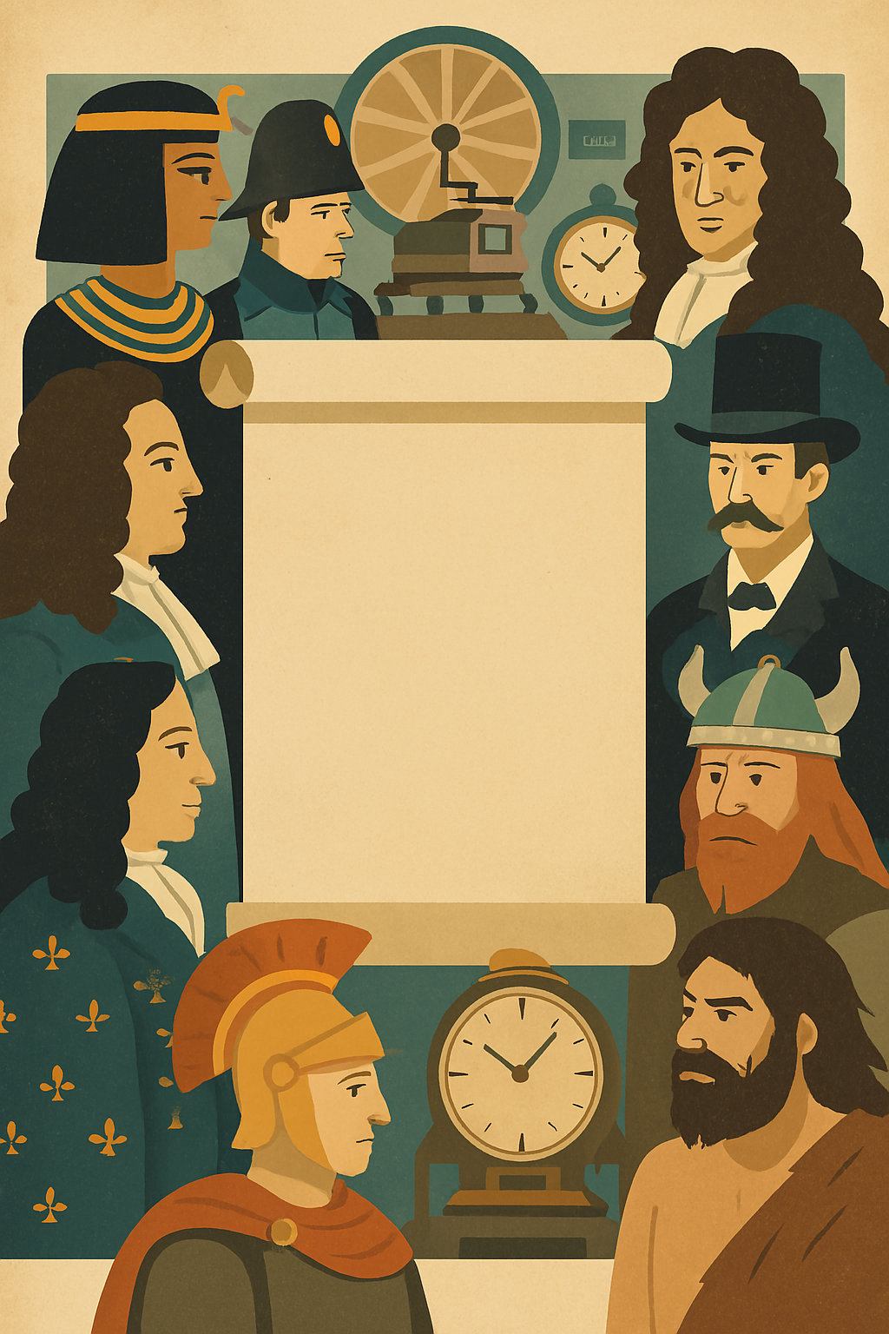
Classe de CM1
Sophie Poteau & Elodie Benoist

